Slide 1
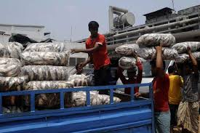
আজকের পাঠে সবাইকে স্বাগত…

Slide 2
পরিচিতি
আকলিমা আক্তার
সহকারী শিক্ষক(আইসিটি)
তারাটি উচ্চ বিদ্যালয়
তারাকান্দা-ময়মনসিংহ
E-mail:absarmiasarker@gmail.com

Slide 3
পাঠ পরিচিতি
শ্রেণি:সপ্তম
বিষয়:বাংলা ১ম(সপ্তবর্ণা)
কবিতাঃ কুলি -মজুর
সময়:৫০ মিনিট

Slide 4
ছবিতে কি দেখতে পাচ্ছি

Slide 5
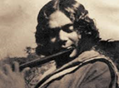
আজ আমরা পড়ব
কুলি মজুর
কাজী নজরুল ইসলাম

Slide 6
শিখনফল
এই পাঠ শেষে শিক্ষার্থীরা...
1.কবি পরিচিতি উল্লেখ করতে পারবে;
২. কবিতাটি শুদ্ধ উচ্চারণে পড়তে পারবে;
৩. নতুন শব্দগুলোর অর্থসহ বাক্য গঠন করতে পারবে;
৪. কবিতায় কুলি মজুররা সবচেয়ে বঞ্চিত ও উপেক্ষিত হচ্ছে তা ব্যাখ্যা করতে পারবে।

Slide 7
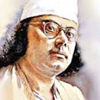
কবি পরিচিতি
তোমরা কি তাঁকে চেন?
১৮৯৯ খ্রিষ্টাব্দের ২৪ মে (১৩০৬ বঙ্গাব্দের ১১ জ্যৈষ্ঠ) বর্ধমান জেলার আসানসোল মহকুমার চুরুলিয়া গ্রামে।
ছোটদের জন্য তার লেখা কাব্যগ্রন্থ – ঝিঙেফুল, সঞ্চয়ন, পিলে পটকা, ঘুম জাগানো পাখি, ঘুম পাড়ানি মাসি পিসি এবং নাটক পুতুলের বিয়ে। চল চল চল আমাদের রণ সঙ্গীত। তিনি আমাদের জাতীয় কবি।
কাজী নজরুল ইসলাম বিদ্রোহী কবি নামে পরিচিত।
তিনি ১৯৭৬ খ্রিষ্টাব্দের ২৯ আগস্ট (১৩৮৩ বঙ্গাব্দের ১২ ভাদ্র) ঢাকায় মৃত্যুবরণ করেন।
ছোটবেলায় লেটোর দলে গান করেছেন। রুটির দোকানে কাজ করেছেন। সেনাবাহিনীর হাবিলদার হয়ে যুদ্ধে যোগ দিয়েছেন। ব্রিটিশরাজের বিরুদ্ধে রাজদ্রোহের অপরাধে কারাবরণ করেছেন।
তিনি পত্রিকা সম্পাদনা করেছেন। কবিতা, গল্প, উপন্যাস, নাটক, প্রবন্ধ, সঙ্গীত প্রভৃতি ক্ষেত্রে উল্লেখযোগ্য অবদান রেখেছেন।
তিনি কবি কাজী নজরুল ইসলাম

Slide 8
একক কাজ
কবি কাজী নজরুল ইসলাম কী নামে পরিচিত?

Slide 9
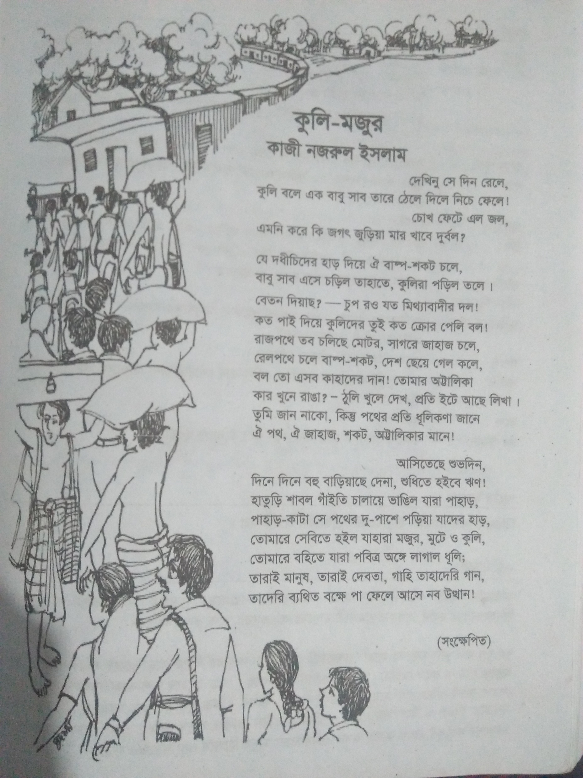
শিক্ষকের আদর্শ পাঠ

Slide 10
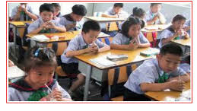
নীরব পাঠ

Slide 11
এসো আমরা নতুন শব্দের অর্থগুলো জেনে নিই
বাষ্প শকট
রেলগাড়ি
পাই
মজুরির স্বল্পতা
ক্রোর
কোটি

Slide 12
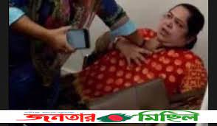
এসো আমরা নতুন শব্দের অর্থগুলো জেনে নিই
অট্টালিকা
প্রাসাদ
শাবল
লোহার তৈরি হাতিয়ার
বুকে
বক্ষে

Slide 13
জোড়ায় কাজ
বক্ষে, পাই, ক্রোর, শাবল দিয়ে দুইটি করে বাক্য রচনা কর।

Slide 14
দেখিনু সেদিন রেলে,
কুলি বলে এক বাবু সাব তারে ঠেলে দিল নিচে ফেলে!

Slide 15
চোখ ফেটে এল জল
এমনি করে কি জগৎ জুড়িয়া মার খাবে দুর্বল?

Slide 16
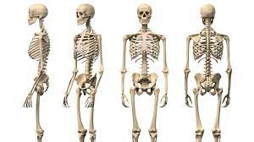
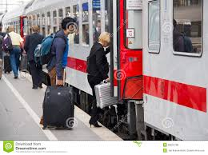
যে দধিচিদের হাড় দিয়ে ঐ বাষ্প শকট চলে,
বাবু সাব এসে চড়িল তাহাতে কুলিরা পড়িল তলে।

Slide 17
বেতন দিয়াছ? – চুপ রও যত মিথ্যাবাদীর দল!
কত পাই দিয়ে কুলিদের তুই কত ক্রোর পেলি বল!

Slide 18
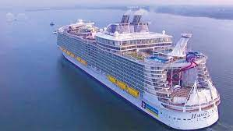
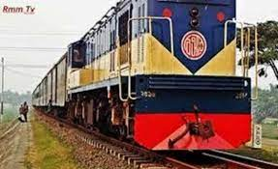
রাজপথে তব চলিছে মোটর, সাগরে জাহাজ চলে,
রেলপথে চলে বাষ্প-শকট, দেশ ছেয়ে গেল কলে,

Slide 19
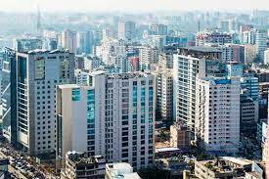
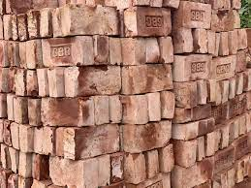
বল তো এসব কাহাদের দান! তোমার অট্টালিকা
কার খুনে রাঙা?- ঠুলি খুলে দেখ, প্রতি ইটে আছে লিখা।

Slide 20
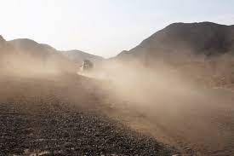
তুমি জানো নাকো, কিন্তু পথের প্রতি ধূলিকণা জানে
ঐ পথ, ঐজাহাজ, শকট, অট্টালিকার মানে!

Slide 21
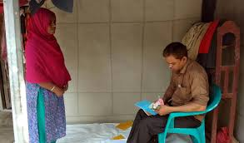
আসিতেছে শুভদিন,
দিনে দিনে বহু বাড়িয়াছে দেনা, শুধিতে হইবে ঋণ!

Slide 22
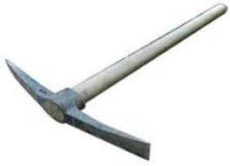
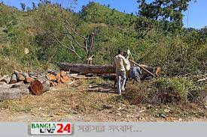
হাতুড়ি শাবল গাঁইতি চালায়ে ভাঙিল যারা পাহাড়,
পাহাড়-কাটা সে পথের দুপাশে পড়িয়া যাদের হাড়,

Slide 23
তোমারে সেবিতে হইল যারা মজুর, মুটে ও কুলি,
তোমারে বহিতে যারা পবিত্র অঙ্গে লাগাল ধূলি;

Slide 24
তারাই মানুষ, তারাই দেবতা, গাহি তাহাদেরি গান,
তাদেরি ব্যথিত বক্ষে পা ফেলে আসে নব উত্থান!

Slide 25
দলগত কাজ
দল খঃ
তোমার দেখা একজন শ্রমজীবী মানুষের জীবন যাপনের উপর একটি বিবরণী লিখ।
দল কঃ
তোমার দেখা বিভিন্ন শ্রেণিপেশার মানুষের তালিকা তৈরি কর।

Slide 26
মূল্যায়ন
সঠিক উত্তরের জন্য এখানে ক্লিক করুন
কাজী নজরুল ইসলামের মতে কোনটিতে দেশ ছেয়ে গেল?
মোটরে
জাহাজে
কলে
রেলগাড়িতে
বর্বর বলি যাহাদের গালি পাড়িল ক্ষুদ্রমনা,
কূপমন্ডুক অসংযমীর আখ্যা দিয়েছে যারে,
তারি তরে ভাই গান রচে যাই, বন্দনা করি তারে।
কবিতাংশের ক্ষুদ্রমনা কুলি মজুর কবিতায় বর্ণিত কোন অংশের প্রতিনিধিত্ব করে?
বাবুসাবদের
মিথ্যাবাদীদের
দধিচীদের
কুলি- মজুরদের

Slide 27
মূল্যায়ন
কাজী নজরুলের লেখা নাটকের নাম কী?
চল চল চল কোন গ্রন্থ থেকে নেয়া হয়েছে?
বাষ্প শকট শব্দের অর্থ কী?
কারা উপেক্ষিত হয়?
কাদের ব্যথিত বক্ষে পা ফেলে নব উত্থান আসে?

Slide 28
বাড়ির কাজ
কুলি মজুর কবিতার মূলভাব লিখে আনবে।

Slide 29
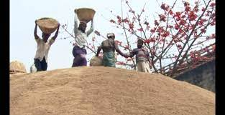
আজকের মত সবাইকে ধন্যবাদ

